Slide 1
Garis & Sudut BAB 7
Semester 2

Slide 2
1
Garis

Slide 3
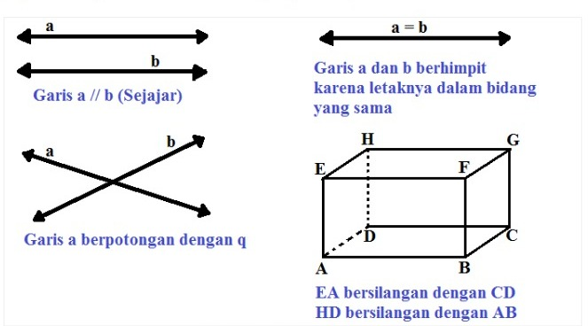
Pengertian garis ialah titik titik tak terhingga yang disusun berderet dan bersebelahan kedua arah sehingga bentuknya memanjang, baik ke arah atas/bawah ataupun kiri/kanan. Dalam garis tersebut terdapat pembelajaran mengenai kedudukan dua garis yang meliputi garis sejajar, garis berhimpit, garis berpotongan, dan garis bersilangan.

Slide 4
Macam-macam garis
Garis Sejajar
Kedudukan dua garis yang pertama ialah garis sejajar. Dua buah garis memiliki posisi yang sejajar jika dalam satu bidang terdapat dua garis yang sama arahnya dan jika kedua garis tersebut diperpanjang maka tidak dapat berpotongan.
Garis Berpotongan
Kedudukan dua garis berpotongan termasuk dalam salah satu materi garis dan sudut Matematika. Dua buah garis memiliki kedudukan yang berpotongan jika keduanya memiliki titik persekutuan atau titik potong.
Garis Berhimpit
Kedudukan dua garis selanjutnya ialah garis berhimpit. Dua buah garis dapat berhimpit jika keduanya mempunyai paling sedikit dua titik potong. Misalnya jarum jam yang menunjukkan pukul 12 tepat. Maka akan terjadi himpitan antara kedua jarum jam tersebut.
Garis Bersilangan
Kedudukan dua buah garis selanjutnya ialah garis bersilangan. Dua buah garis dapat saling bersilangan jika keduanya tidak terletak dalam bidang yang sama dan keduanya tidak sejajar.

Slide 5
2
Sudut

Slide 6
Pengertian sudut ialah dua buah garis sinar yang membentuk suatu daerah karena titik pangkalnya saling berhimpit atau bersekutu. Sudut tersebut memiliki bagian bagiannya sendiri. Berikut bagian bagian pada sudut yaitu meliputi:
Kaki sudut ialah garis sinar yang digunakan untuk menciptakan sudut.
Titik sudut ialah titik potong atau titik pangkal yang digunakan garis sinar untuk saling berhimpitan.
Daerah sudut ialah ruang atau daerah yang terdapat di antara dua buah kaki sudutnya.

Slide 7
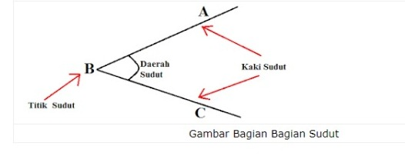

Slide 8
Jenis-jenis sudut
Sudut tersebut dapat dibagi menjadi beberapa macam berdasarkan besar daerah sudut yang dapat dibentuk yaitu meliputi:
Sudut Siku Siku ialah sudut yang besar daerahnya sekitar 90°.
Sudut Lancip ialah sudut yang besar daerahnya sekitar 0° sampai 90° (0°< D < 90°).
Sudut Tumpul ialah sudut yang besar daerahnya sekitar 90° sampai 180° (90°< D < 180°).
Sudut Lurus ialah ialah sudut yang besar daerahnya sekitar 180°.
Sudut Refleks ialah sudut yang besar daerahnya sekitar 180° sampai 360° (180°< D < 360°).

Slide 9
3
Hubungan Antara Dua Sudut

Slide 10
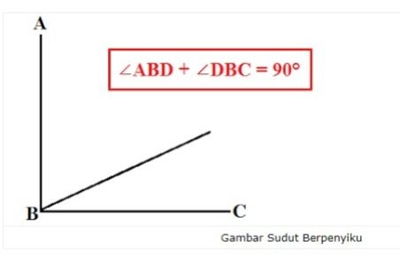
Sudut Berpenyiku
Dua buah sudut yang berhimpitan akan menghasilkan bentuk sudut siku siku sehingga salah satu sudut dijadikan sebagai sudut penyiku diantara kedua sudut tadi. Dengan begitu dua buah sudut yang berhimpitan tersebut dapat dikatakan sebagai sudut komplemen atau berpenyiku. Materi ini perlu anda ketahui sebelum lanjut ke materi garis dan sudut Matematika lainnya. Agar anda lebih paham mengenai sudut berpenyiku ini maka dapat anda perhatikan gambar di bawah ini:

Slide 11
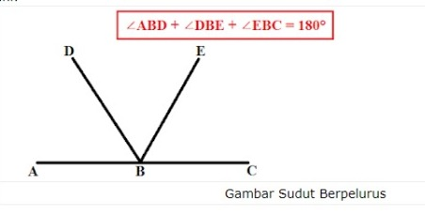
Sudut Berpelurus
Hubungan dua sudut selanjutnya ialah sudut berpelurus. Jika dua sudut saling berhimpitan maka akan menghasilkan sudut lurus, dimana salah satu sudut dijadikan sebagai sudut pelurus untuk sudut lainnya. Maka dari itu hubungan dua buah sudut tersebut dapat dinamakan dengan sudut suplemen atau sudut berpelurus. Untuk lebih jelasnya dapat anda perhatikan gambar di bawah ini:

Slide 12
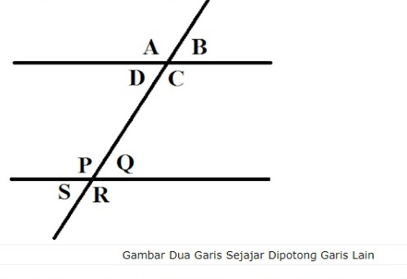
Hubungan antara sudut jika dua garis sejajar dipotong garis lain
Berdasarkan gambar di bawah kita dapat simpulkan bahwa dua buah garis sejajar akan membentuk hubungan sudut tertentu jika dipotong dengan garis lain. Adapun beberapa hubungan antar sudut yang akan terbentuk yaitu meliputi:

Slide 13
Sudut Sehadap (Sama Besar) Hubungan antara dua sudut dapat dikatakan sehadap dan sama besar jika besar dan posisinya sama. Berdasarkan gambar diatas terdapat sudut sehadap yang terletak pada: ∠A = ∠P ∠B = ∠Q ∠C = ∠R ∠D = ∠S
Sudut Dalam Berseberangan (Sama Besar) Hubungan antara dua sudut dapat dikatakan dalam berseberangan dan sama besar jika posisinya berseberangan dan terletak di bagian dalam garis. Pembelajaran ini termasuk dalam materi garis dan sudut Matematika SMP. Berdasarkan gambar diatas terdapat sudut dalam berseberangan yang terletak pada: ∠C = ∠Q ∠D = ∠P
Sudut Luar Berseberangan (Sama Besar) Hubungan antara dua sudut dapat dikatakan luar berseberangan dan sama besar jika posisinya berseberangan dan terletak di bagian luar garis. Berdasarkan gambar diatas terdapat sudut dalam berseberangan yang terletak pada: ∠A = ∠S ∠B = ∠R

Slide 14
Sudut Dalam Sepihak Hubungan antara dua sudut dapat dikatakan dalam sepihak jika berada di bagian sisi yang sama dan terletak di bagian dalam garis. Pembelajaran ini termasuk dalam materi garis dan sudut kelas 7 SMP. Berdasarkan gambar diatas terdapat sudut dalam sepihak yang terletak pada: ∠D + ∠P = 180° ∠C + ∠Q = 180°
Sudut Luar Sepihak Hubungan antara dua sudut dapat dikatakan luar sepihak jika berada di bagian sisi yang sama dan terletak di bagian luar garis. Berdasarkan gambar diatas terdapat sudut luar sepihak yang terletak pada: ∠B + ∠R = 180° ∠A + ∠S = 180°
Sudut Bertolak Belakang (Sama Besar) Hubungan antara dua sudut dapat dikatakan bertolak belakang dan sama besar jika letaknya saling bertolak belakang. Pembelajaran ini termasuk dalam materi garis dan sudut Matematika SMP. Berdasarkan gambar diatas terdapat sudut bertolak belakang yang terletak pada: ∠A = ∠C ∠B = ∠D ∠P = ∠R ∠Q = ∠S

Slide 15
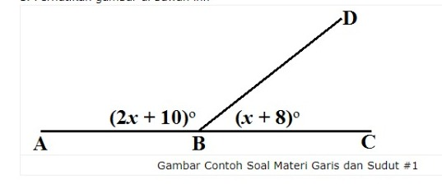
Contoh soal garis & sudut
Hitunglah besar pelurus sudut ABD?
Jawab: Sudut berpelurus memiliki besar sudut 180⁰. Maka, (2x + 10)⁰ + (x + 8)⁰ = 180⁰ 2x + x + 10⁰ + 8⁰ = 180⁰ 3x + 18⁰ = 180⁰ 3x = 180⁰ – 18⁰ 3x = 162⁰ x = 54⁰ Besar sudut pelurus ABD = besar sudut CBD, sehingga: ∠CBD = x + 8⁰ = 54⁰ + 8⁰ = 62⁰ Jadi, besar sudut pelurus ABD ialah 62⁰.

Slide 16
Thank You…
Terimakasih

